Slide 2
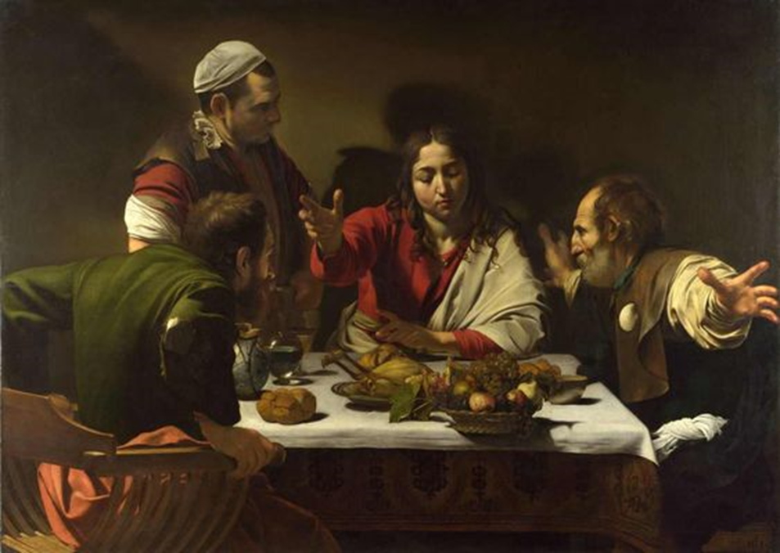
«Perché egli mangia e beve insieme ai peccatori?»
«Por que Ele come e bebe com os pecadores?»

Slide 3
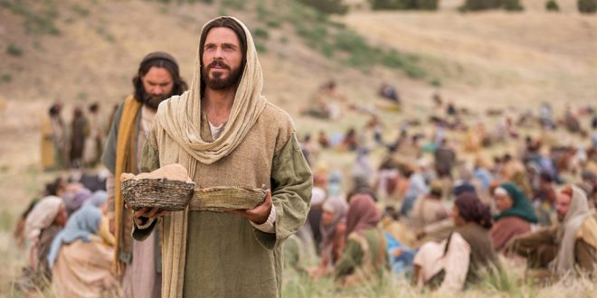
With a prayer You fed the hungry,
Com uma oração Você alimentou os famintos,

Slide 4
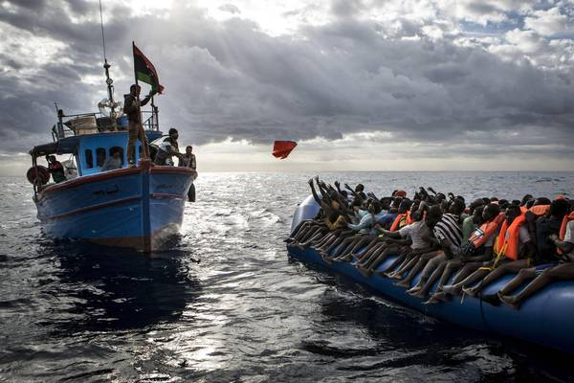
With a cry You stilled the storm;
Com um clamor, você acalmou a tempestade;

Slide 5
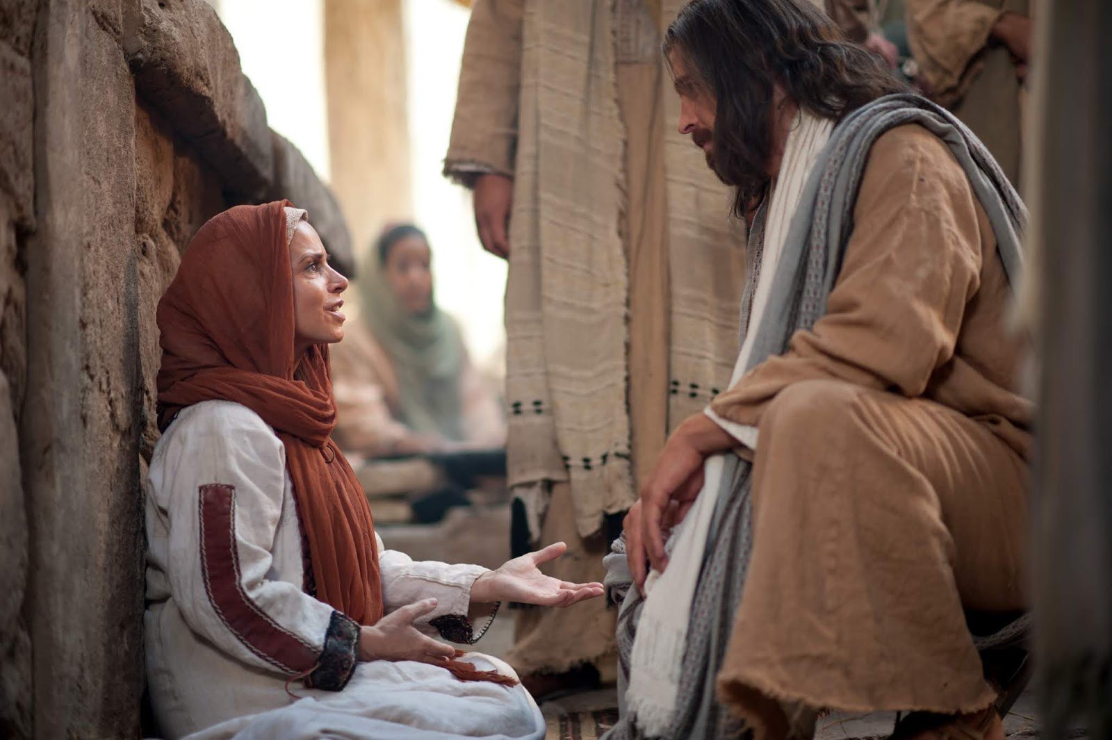
With a look You had compassion
Com um olhar Você teve compaixão

Slide 6
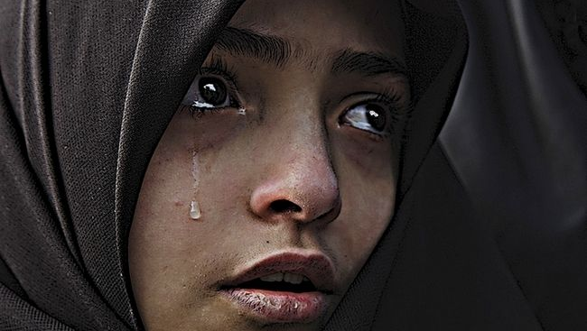
On the desperate and forlorn.
do desesperado e abandonado

Slide 7
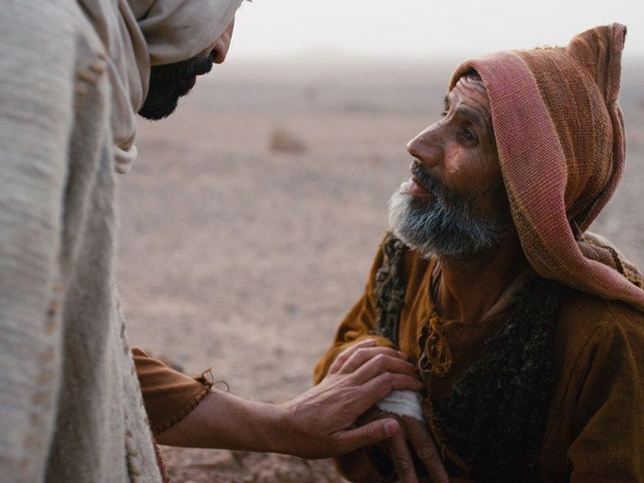
With a touch You healed the leper,
Com um toque, você curou o leproso.

Slide 8
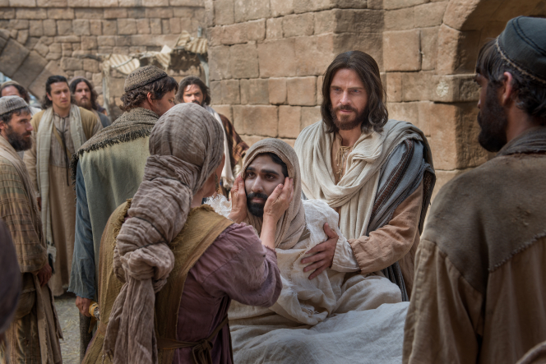
With a shout You raised the dead;
Com uma prece, você ressuscitou os mortos;

Slide 9
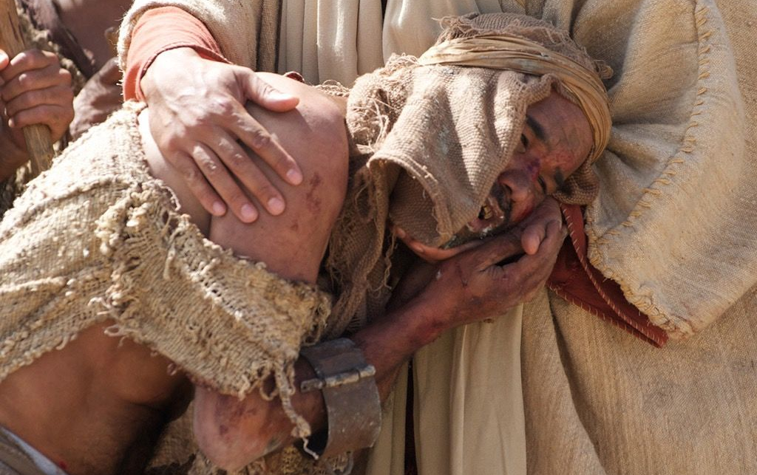
With a word expelled the demons,
Com uma palavra expulsou os demônios

Slide 10
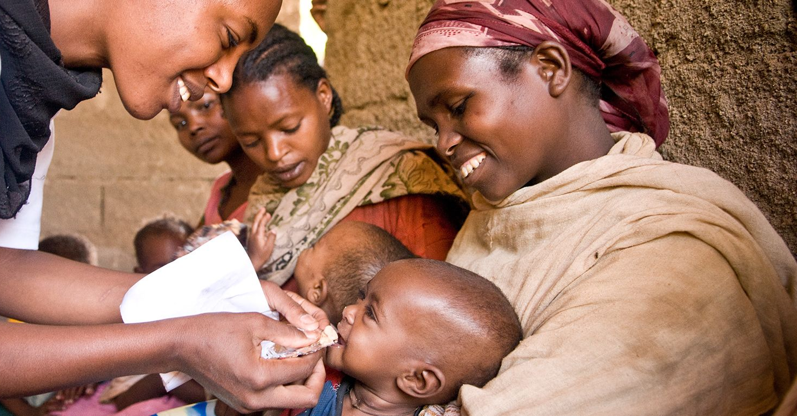
With a blessing broke the bread.
Com uma bênção partiu o pão.

Slide 11
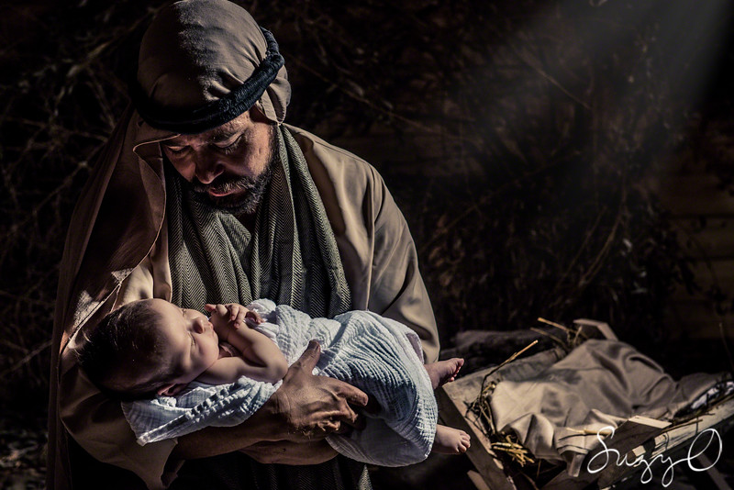
Love Incarnate, Love Divine,
Amor Encarnado, Amor Divino,

Slide 12
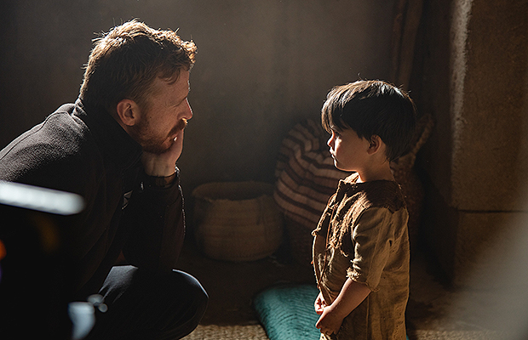
Captivate this heart of mine,
Plasme meu coração,

Slide 13
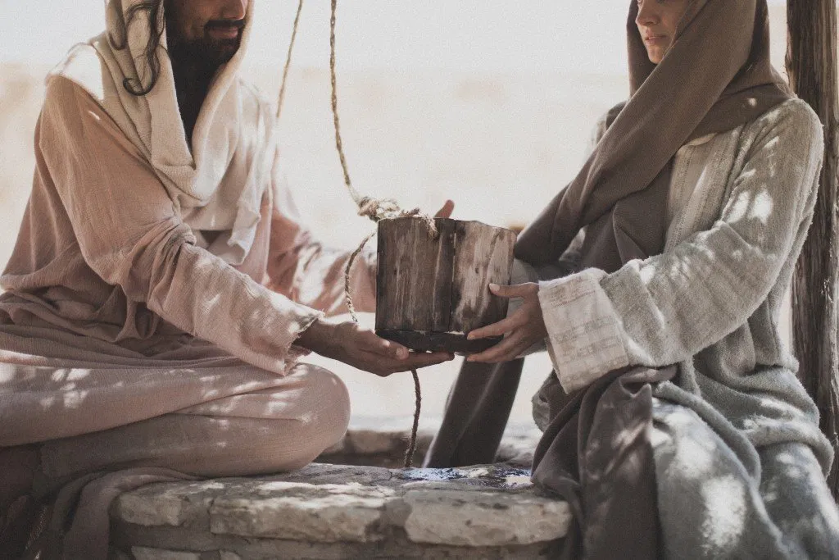
Till all I do
Até que tudo o que eu faço

Slide 14
Speaks of You.
Fale de Você.

Slide 15
With a prayer You fed the hungry,
Com uma oração Você alimentou os famintos,

Slide 16
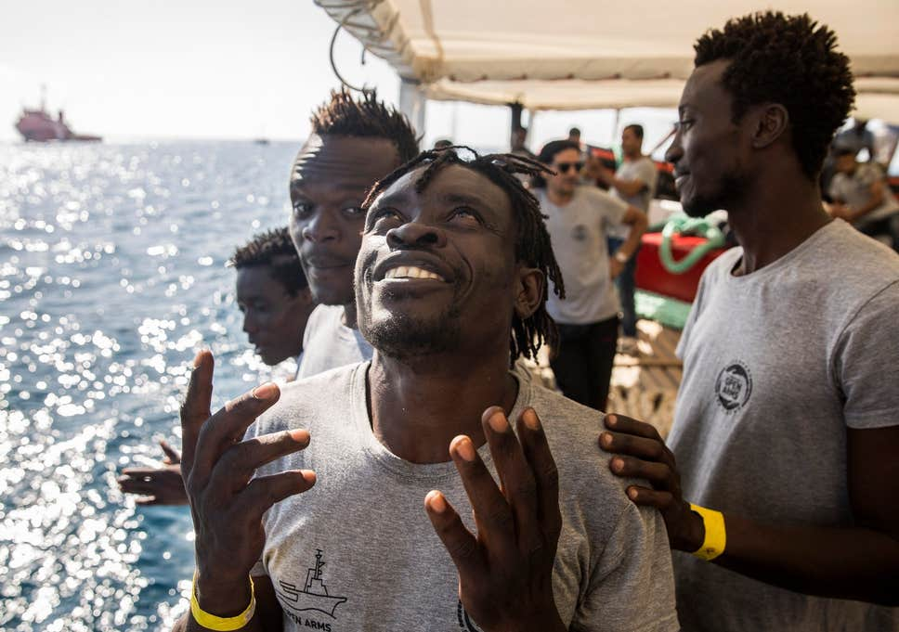
With a cry You stilled the storm;
Com um clamor, você acalmou a tempestade;

Slide 17
With a look You had compassion
Com um olhar Você teve compaixão

Slide 18
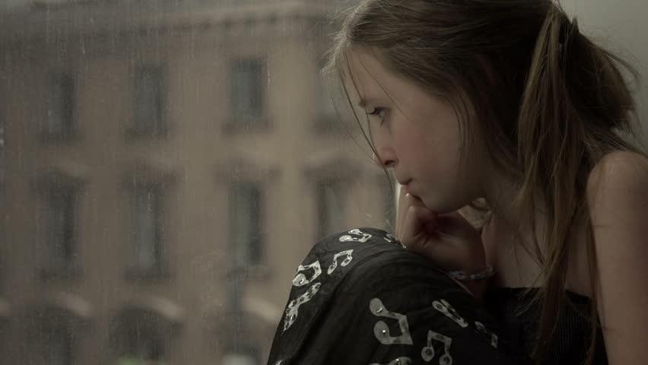
On the desperate and forlorn.
do desesperado e abandonado

Slide 19
With a touch You healed the leper,
Com um toque, você curou o leproso.

Slide 20
With a shout You raised the dead;
Com uma prece, você ressuscitou os mortos;

Slide 21
With a word expelled the demons,
Com uma palavra expulsou os demônios

Slide 22
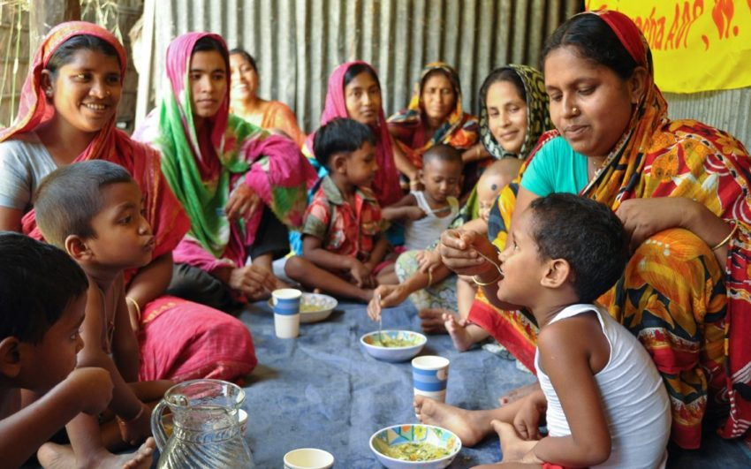
With a blessing broke the bread.
Com uma bênção partiu o pão.

Slide 23
Love Incarnate, Love Divine,
Amor Encarnado, Amor Divino,

Slide 24
Captivate this heart of mine,
Plasme meu coração,

Slide 25
Till all I do
Até que tudo o que eu faço

Slide 26
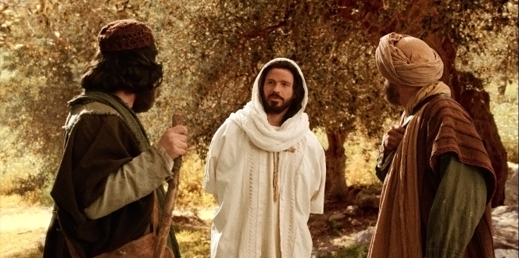
Speaks of You.
Fale de Você.

Slide 27
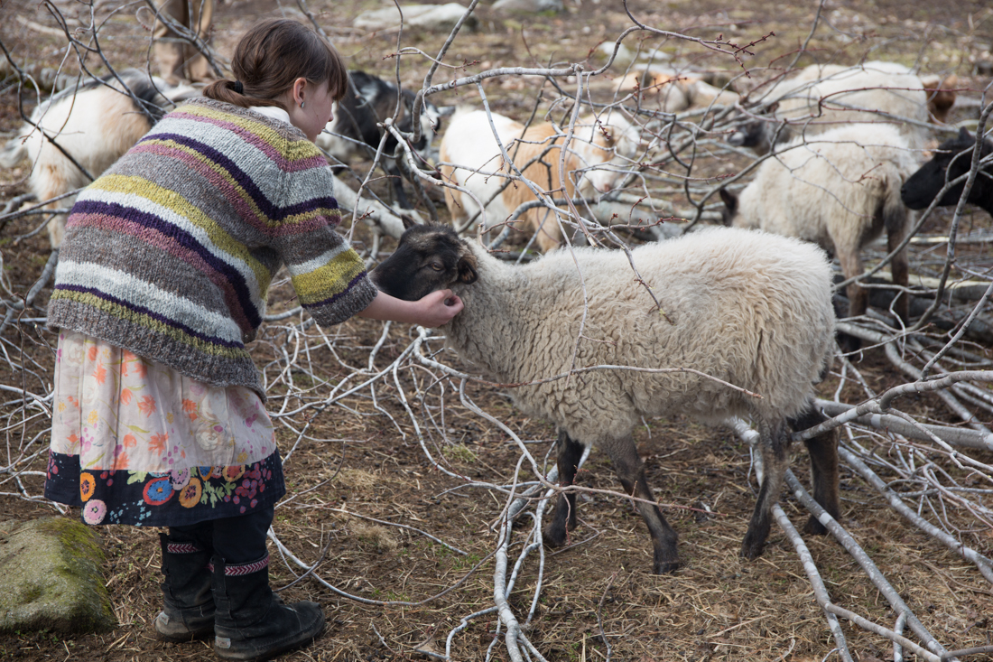
As a sheep before the shearer
Como uma ovelha diante do tosquiador,

Slide 28
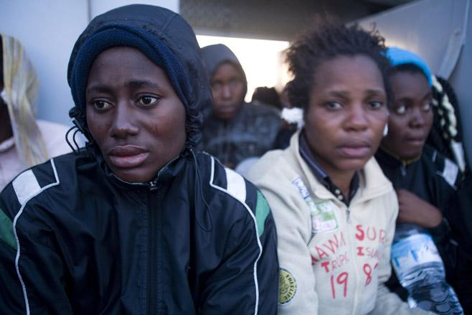
You were silent in Your pain;
Você ficou calado na sua dor;

Slide 29
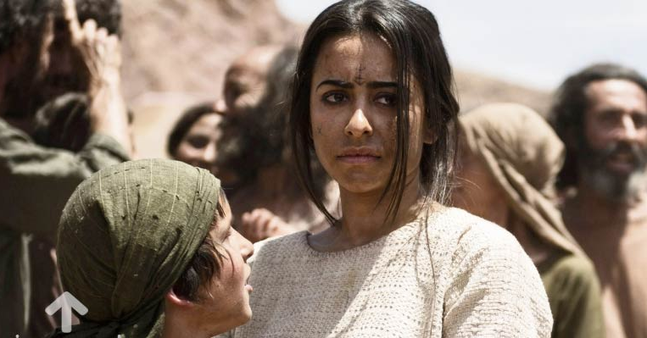
You endured humiliation
Você sofreu humilhação

Slide 30
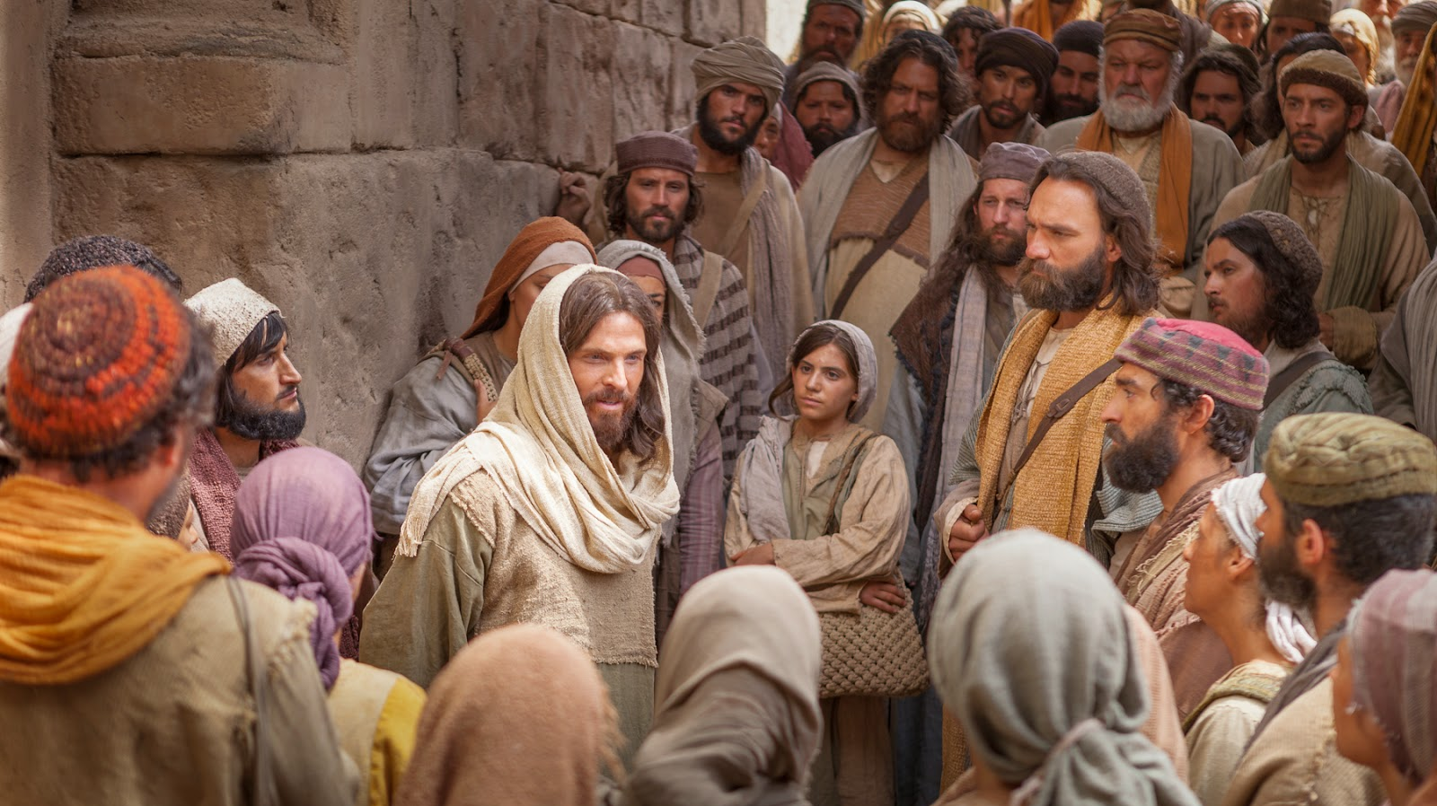
At the hands of those You’d made.
nas mãos daqueles que você criou.

Slide 31
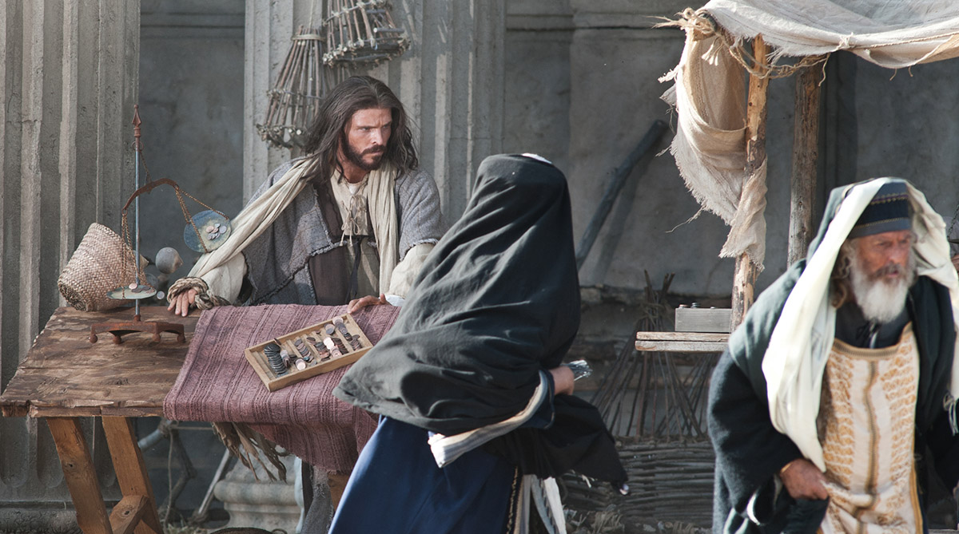
And as hell unleashed its fury
E quando o inferno desencadeou sua fúria

Slide 32
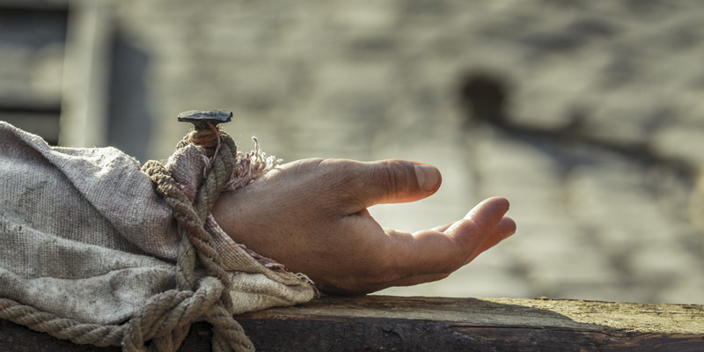
You were lifted on a tree,
Você foi colocado num tronco de árvore,

Slide 33
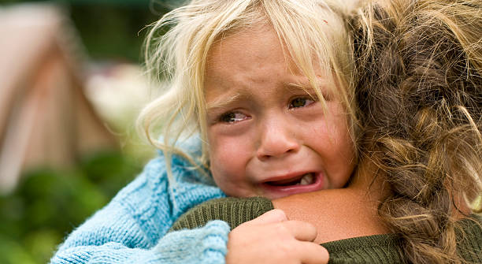
Crying ‘Father God, forgive them,
Suplicando ‘Senhor, meu Deus, perdoe-os,

Slide 34
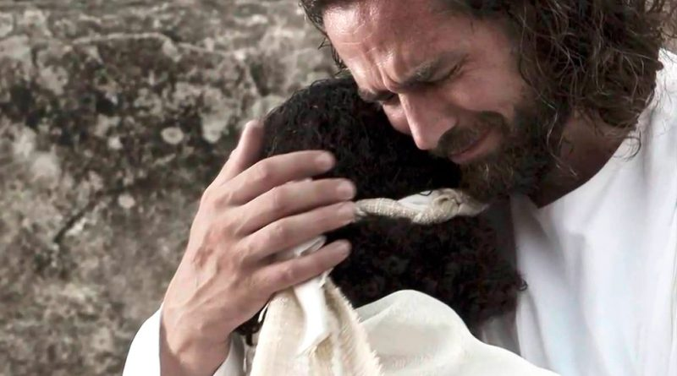
Place their punishment on me.’
Coloque sobre mim o castigo deles.

Slide 35
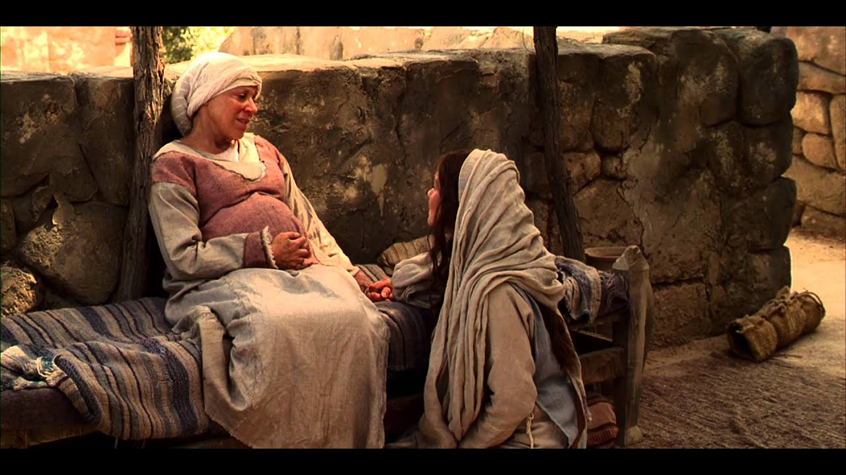
Love Incarnate, Love Divine,
Amor Encarnado, Amor Divino,

Slide 36
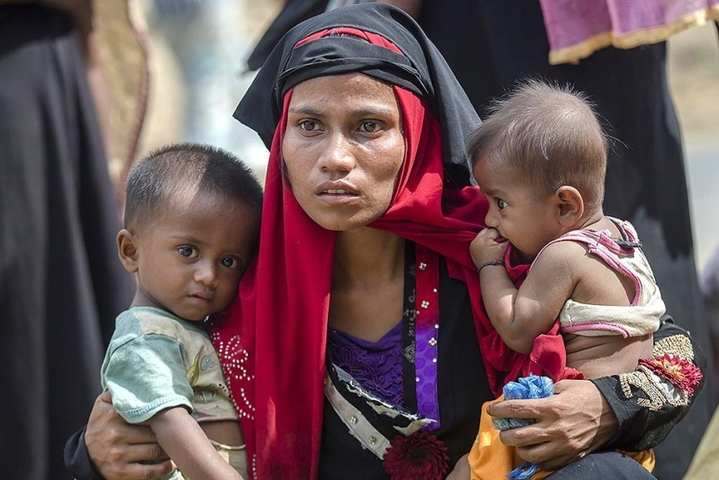
Captivate this heart of mine,
Plasme meu coração,

Slide 37
Till all I do
Até que tudo o que eu faço

Slide 38
Speaks of You.
Fale de Você.

Slide 39
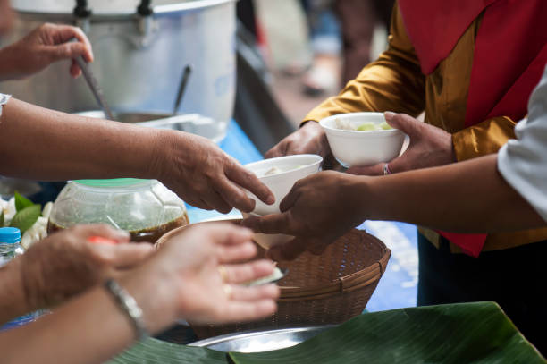
I will feed the poor and hungry,
Vou alimentar os pobres e famintos,

Slide 40
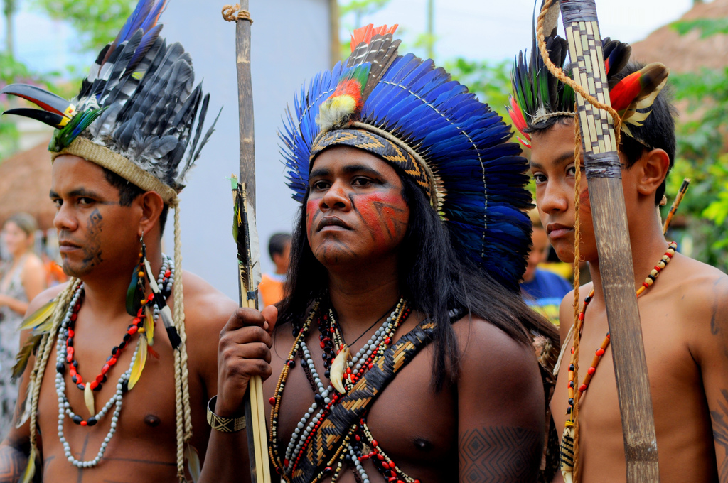
I will stand up for the truth;
Eu defenderei a verdade;

Slide 41
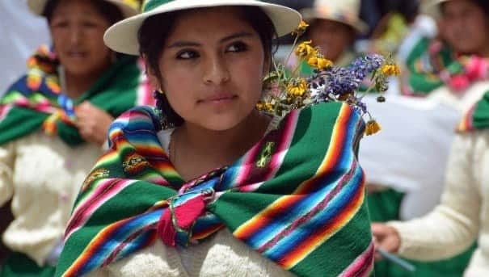
I will take my cross and follow
Vou pegar minha cruz e lhe seguir

Slide 42
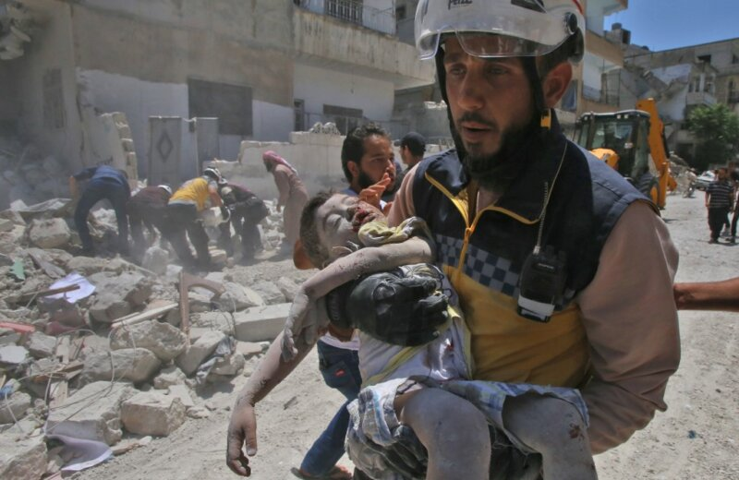
To the corners of the earth.
até os confins do mundo.

Slide 43
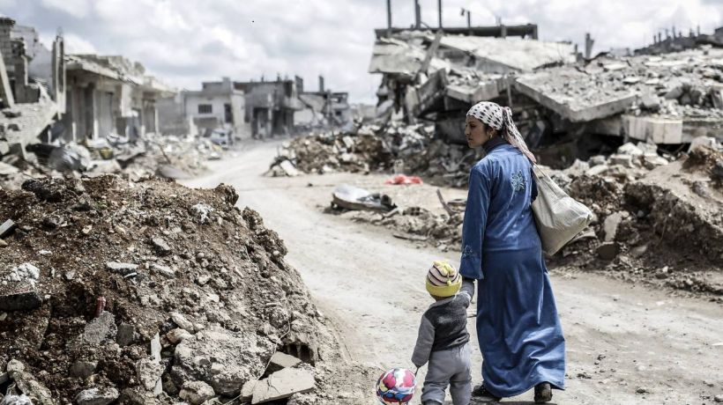
And I ask that You so fill me
Peço apenas que me plenifique

Slide 44
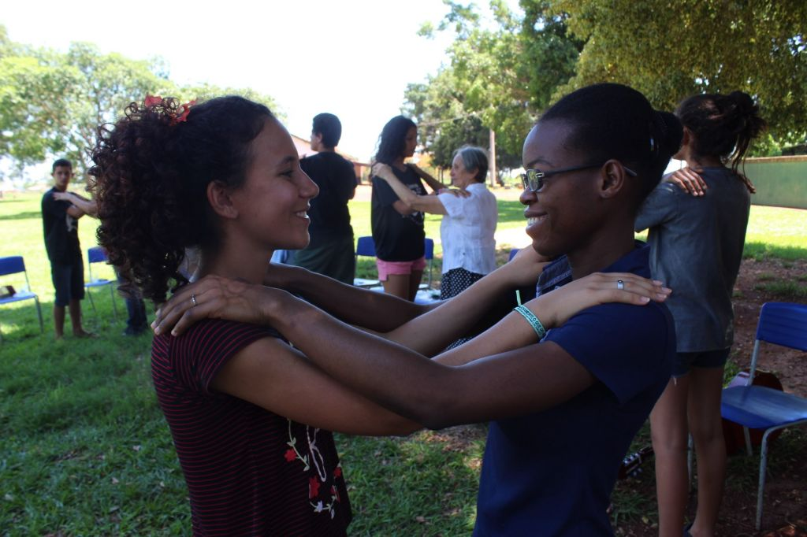
With Your peace, Your power, Your breath,
Com sua paz, seu poder, sua respiração,

Slide 45
That I never love my life so much
Que o amor à minha vida

Slide 46
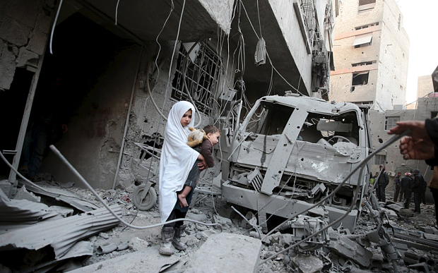
To shrink from facing death.
não me impeça de enfrentar a morte.

Slide 47
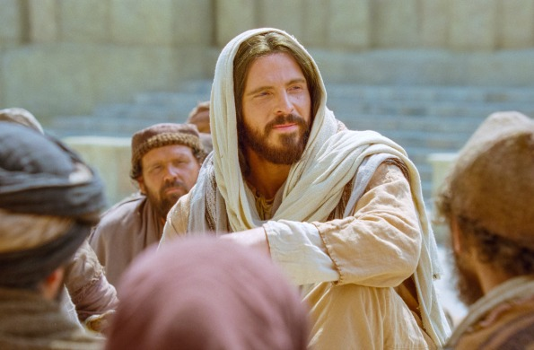
Love Incarnate, Love Divine,
Amor Encarnado, Amor Divino,

Slide 48
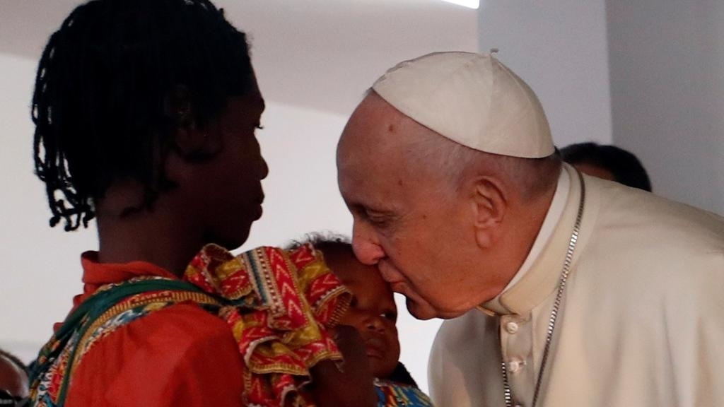
Captivate this heart of mine,
Plasme meu coração,

Slide 49
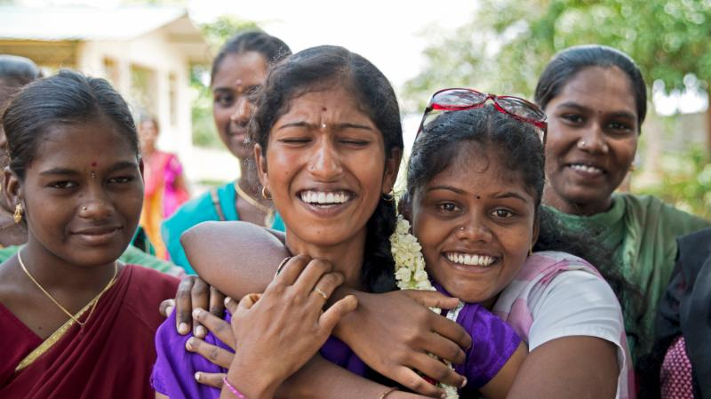
Till all I do
Até que tudo o que eu faço

Slide 50
Speaks of You.
Fale de Você.

Slide 51
Love Incarnate, Love Divine,
Amor Encarnado, Amor Divino,

Slide 52
Captivate this heart of mine,
Plasme meu coração,

Slide 53
Till all I do
Até que tudo o que eu faço

Slide 54
Speaks of You.
Fale de Você.

